Slide 1



Geração de Dataset de Poses de Braço Robótico
Grupo/Eixo Temático: Navegação Autônoma / Robótica
Coordenador do Grupo: Prof. Alisson Ássis Cardoso
Data: 28/08/2026

Slide 2

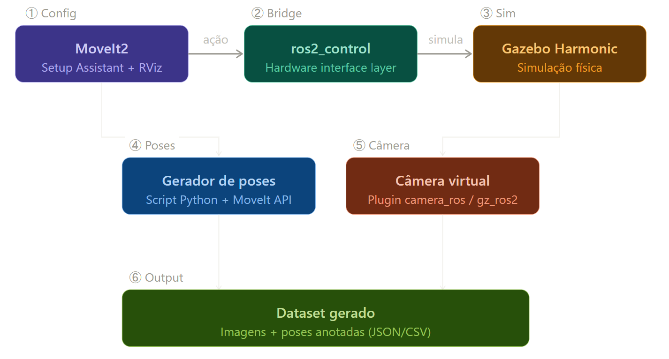
Objetivo

Slide 3
Atividades Realizadas
MoveIt 2 configurado pelo Setup Assistant: grupos, matriz de auto-colisão e cinemática validados no braço de 5 juntas.
Renderização migrada de software para GPU (ogre2), o que viabilizou gerar dezenas de GB em uma noite.
Estúdio com duas câmeras em 1920x1080 capturando RGB, profundidade e segmentação a cada pose.
Status Atual: dataset concluído com 60.000 imagens em 10.000 poses, somando 42 GB anotados em JSON e CSV.

Slide 4
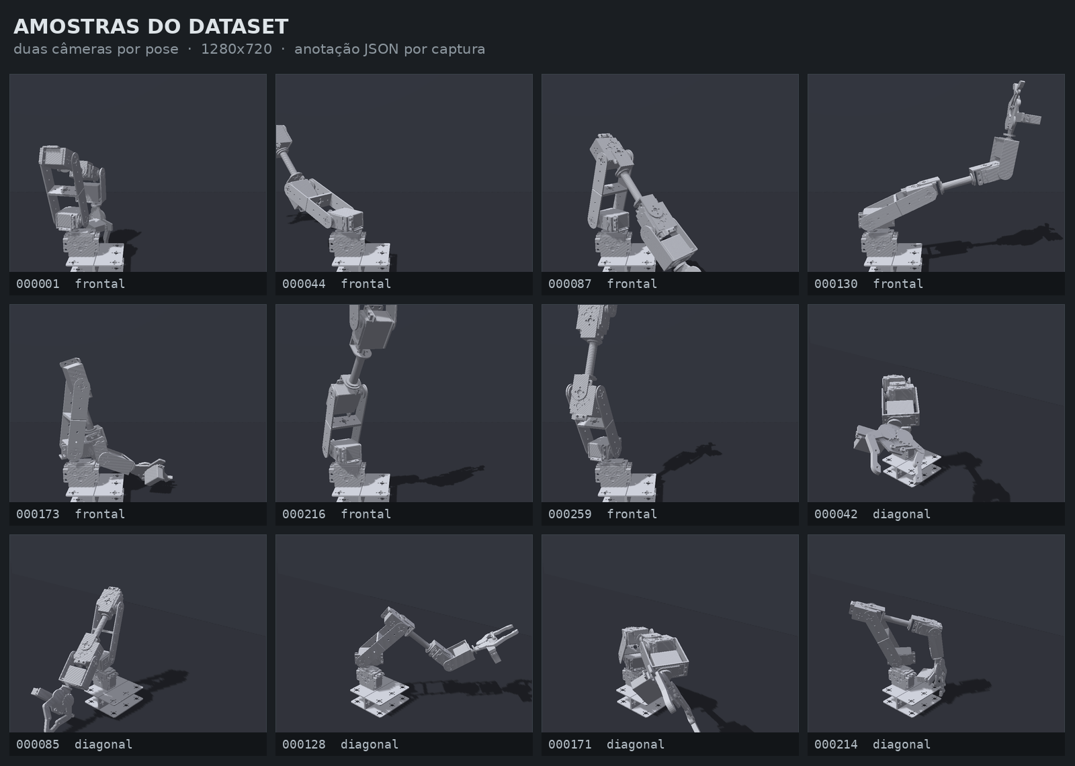
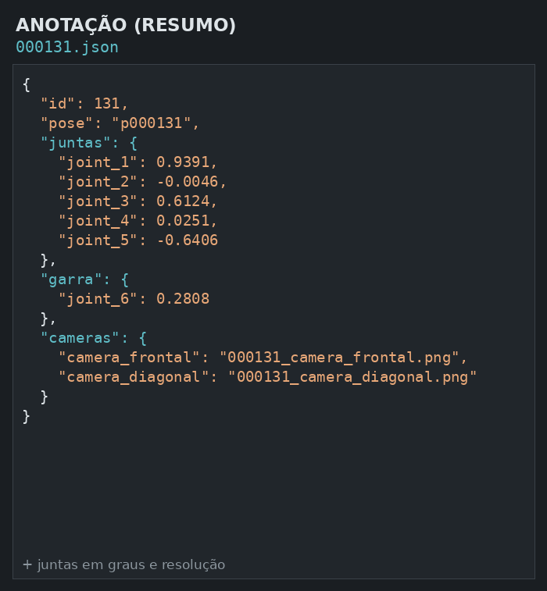
Atividades Realizadas

Slide 5
Problemas Enfrentados
Gargalo de GPU: causa raiz e correção
Usuário fora do grupo render, sem acesso a /dev/dri/renderD128. A renderização caía para software e o Ogre2 abortava.
Configuração do MoveIt: seis defeitos
Tag de colisão no singular, auto-colisão da garra e mapeamento errado de controladores impediam planejar e executar.
Volume de dados
Com a GPU liberada as 10.000 poses saem em uma noite, e o SSD NVMe absorve os 42 GB gerados.

Slide 6
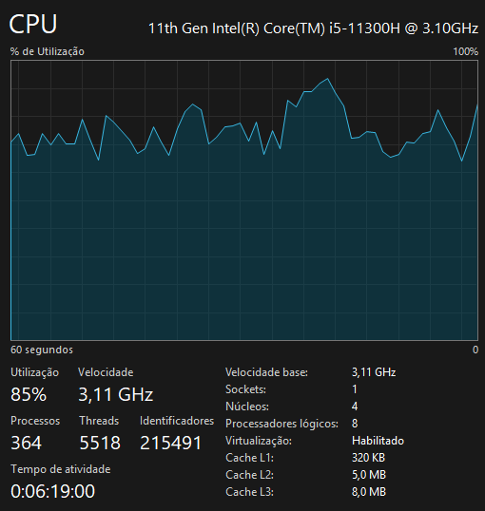

Problemas Enfrentados

Slide 7
Próximos Passos
Treinamento do Modelo
Alimentar o modelo de Visão Computacional com as 60.000 imagens anotadas para treinar a detecção de pose.
Validação em Hardware
Medir a transferência do modelo treinado em simulação para o braço físico.

